Slide 1

Chµo mõng
c¸c thÇy c« gi¸o
vÒ dù giê
Môn: Tiếng Việt
Lớp: 1A
Giáo viên thực hiện: Nguyễn Hoài Trang
Sinh năm: 1993 Trình độ SP: Đại học

Slide 2






Slide 3





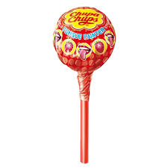

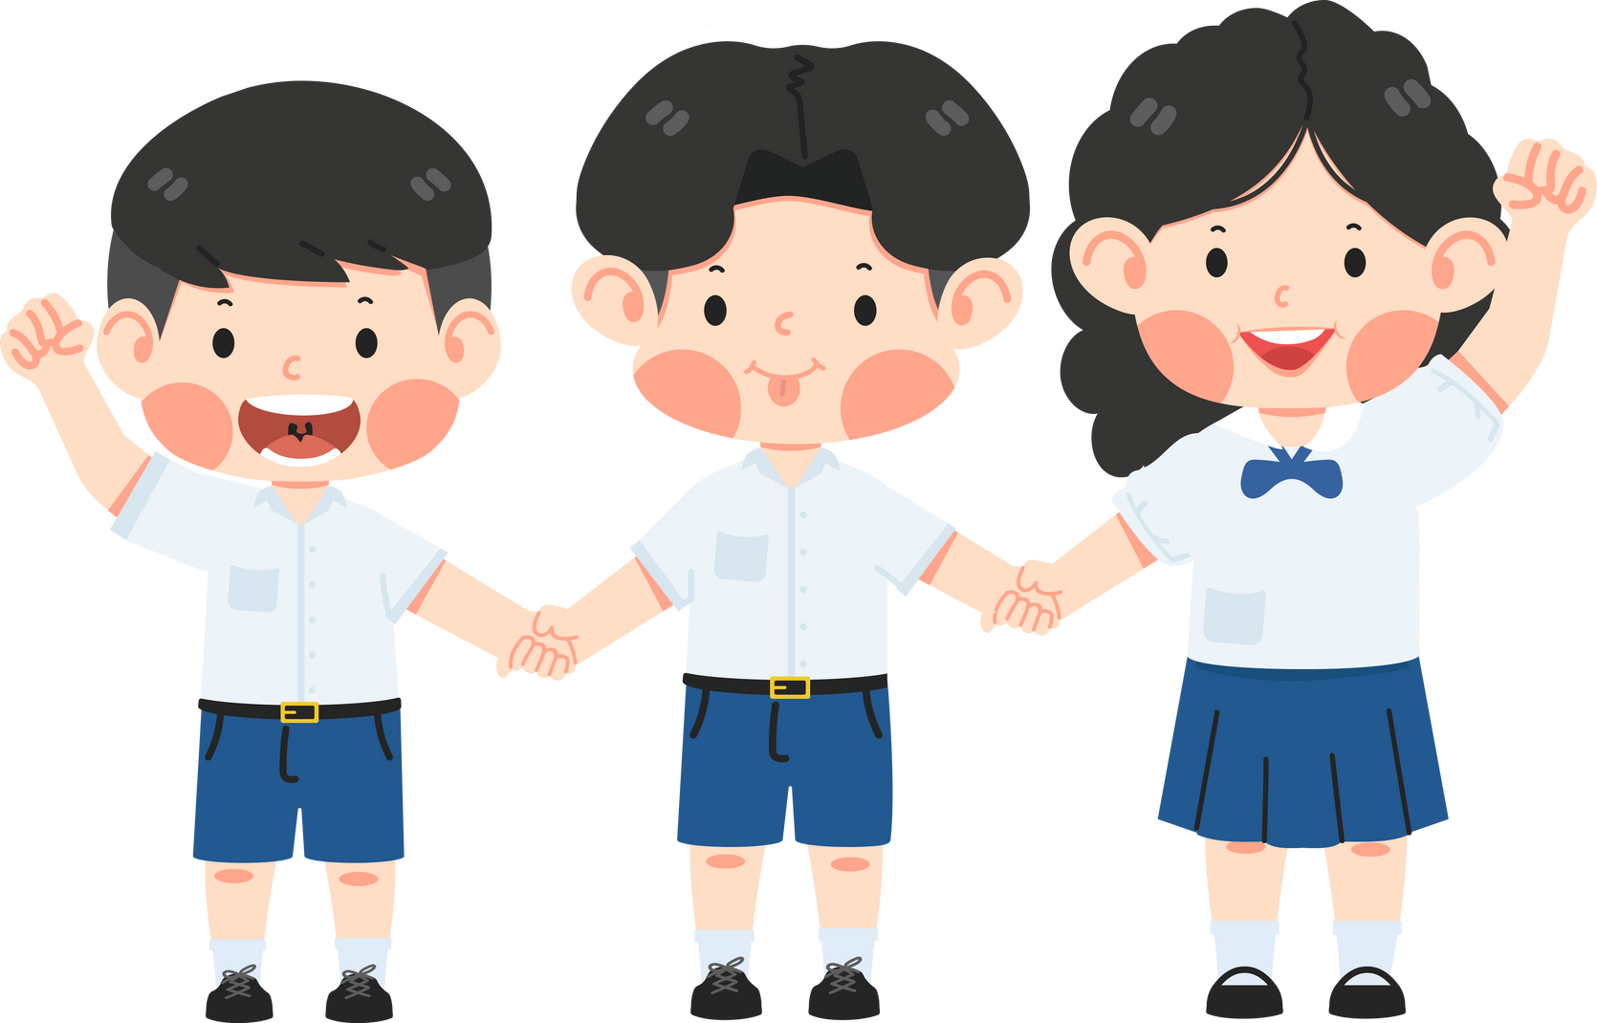

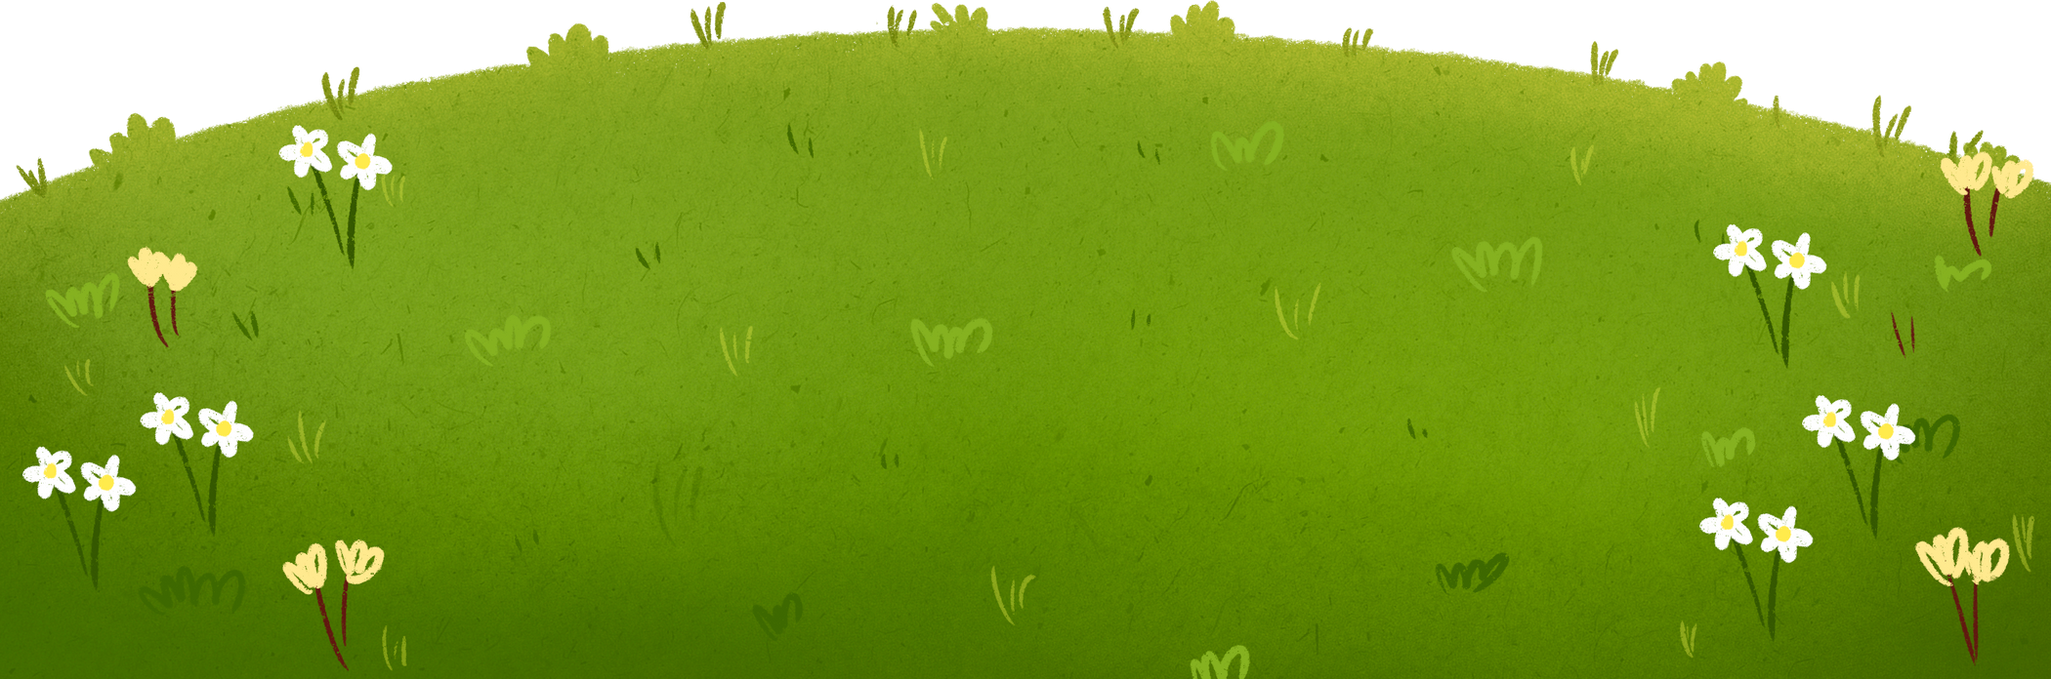
Notes:
Kiến đã làm gì để cứu chim bồ câu?
Em học được điều gì từ câu chuyện này?

Slide 4


Đoạn 2 bài “Kiến và chim bồ câu”

Slide 5

Đọc đoạn 2 bài “Kiến và chim bồ câu”

Slide 6

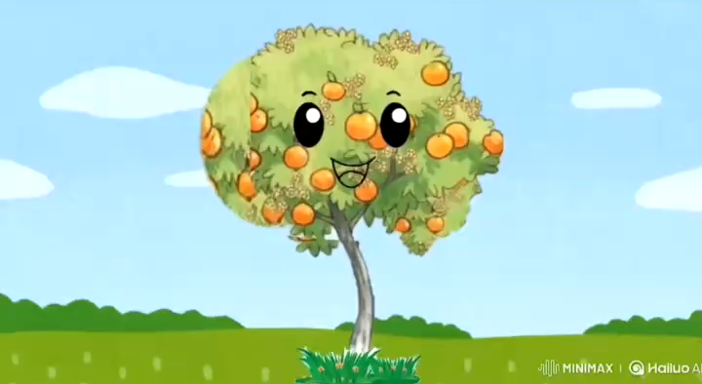
Notes:
Các con ạ. Hôm nay lớp chúng mình ngoài có các thầy cô tới dự giờ thăm lớp thì chúng ta còn có 1 ng bạn rất đặc biệt đồng hành cùng các con. Chúng ta cùng xem đó là ai nhé?

Slide 7
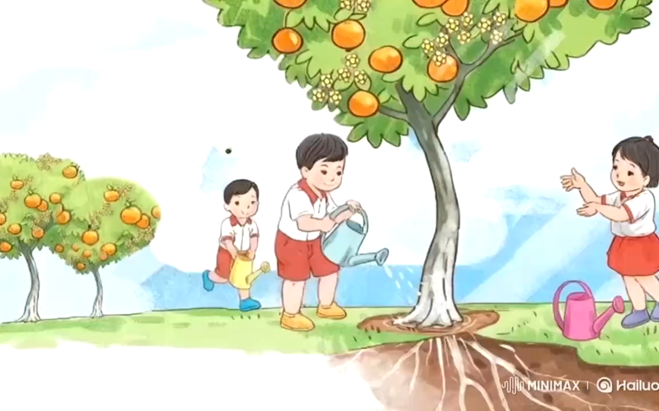
Notes:
Và đây cũng chính là tên của bài thơ mà chúng ta sẽ học “Câu chuyện của rễ” tiết 1

Slide 8

Đọc
Đọc mẫu
Câu chuyện của rễ
Hoa nở trên cành
Khoe muôn sắc thắm
Giữa vòm lá xanh
Tỏa hương trong nắng.
Để hoa nở đẹp
Để quả trĩu cành
Để lá biếc xanh
Rễ chìm trong đất…
Nếu không có rễ
Cây chẳng đâm chồi
Chẳng ra trái ngọt
Chẳng nở hoa tươi.
Rễ chẳng nhiều lời
Âm thầm, nhỏ bé
Làm đẹp cho đời
Khiêm nhường, lặng lẽ.
(Phương Dung)

Slide 9

Học sinh đọc thầm
và chia khổ thơ
Notes:
Các em hãy đọc thầm và cho cô biết bài này chia làm mấy khổ thơ?

Slide 10
Đọc
Chia đoạn
Câu chuyện của rễ
Hoa nở trên cành
Khoe muôn sắc thắm
Giữa vòm lá xanh
Tỏa hương trong nắng.
Để hoa nở đẹp
Để quả trĩu cành
Để lá biếc xanh
Rễ chìm trong đất…
Nếu không có rễ
Cây chẳng đâm chồi
Chẳng ra trái ngọt
Chẳng nở hoa tươi.
Rễ chẳng nhiều lời
Âm thầm, nhỏ bé
Làm đẹp cho đời
Khiêm nhường, lặng lẽ.
(Phương Dung)
1
3
2
4
Bài thơ có mấy khổ thơ?
Notes:
Cô cũng đồng ý với các bạn. Bài thơ được chia làm 4 khổ thơ mỗi khổ có 4 dòng thơ.

Slide 11

KHỔ 1
Câu chuyện của rễ
Hoa nở trên cành
Khoe muôn sắc thắm
Giữa vòm lá xanh
Tỏa hương trong nắng.
Notes:
Tìm cho cô tiếng khó trong khổ 1 nào. GV đọc khoe, gọi HS đọc
Tiếng khoe có vần oe các em cần đọc đúng. Trong câu này có từ sắc thắm là từ khó. Sắc thắm là…

Slide 12
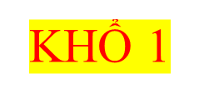
Câu chuyện của rễ
Hoa nở trên cành
Khoe muôn sắc thắm
Giữa vòm lá xanh
Tỏa hương trong nắng.
Notes:
Ở khổ thơ này em cần đọc đúng tiếng khó và ngắt nhịp như cô hướng dẫn trên màn hình.
GV đọc mẫu. Gọi 2 HS đọc.
Nhận xét bạn đọc cho cô nào.

Slide 13
KHỔ 2
Câu chuyện của rễ
Để hoa nở đẹp
Để quả trĩu cành
Để lá biếc xanh
Rễ chìm trong đất...
Notes:
Tìm cho cô tiếng, từ khó trong khổ 2. Gv đọc. Gọi HS đọc
Trong khổ 2 này có 2 từ khó là trĩu và biếc xanh. Em có hiểu từ “trĩu” là như thế nào không?

Slide 14
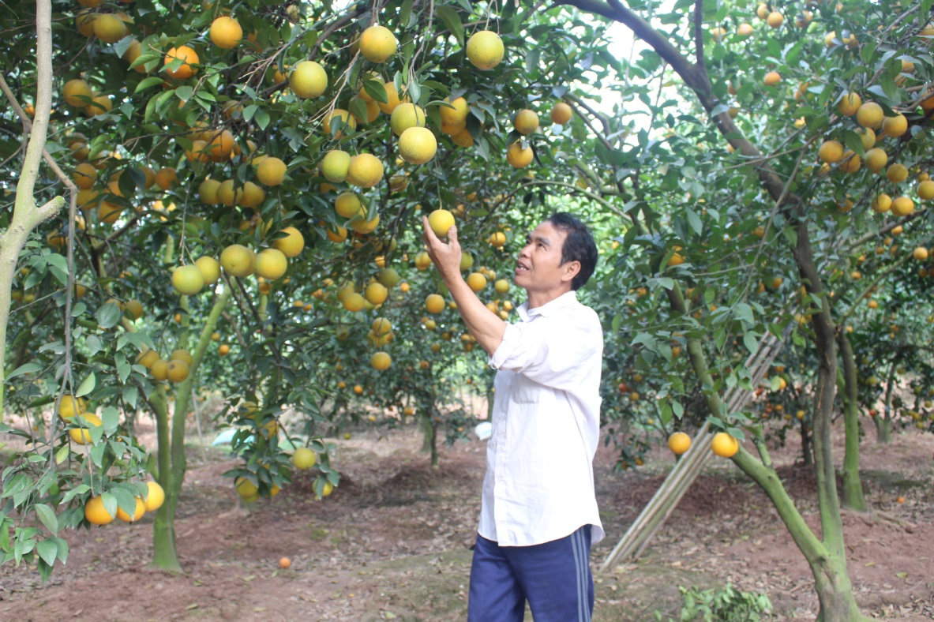
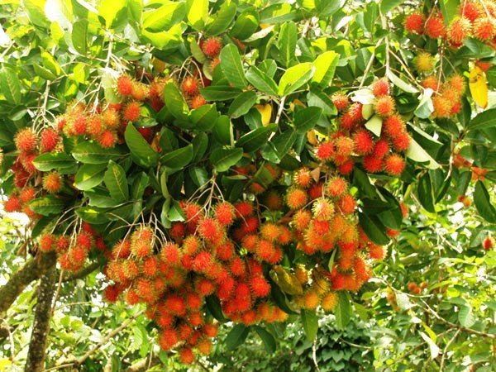
Quả trĩu cành: quả nhiều và nặng làm cho cành bị cong xuống.
Notes:
Trĩu là bị sa thấp hoặc cong hẳn xuống do sức nặng. Và trong trường hợp này chính là quả trĩu cành.

Slide 15
KHỔ 2
Câu chuyện của rễ
Để hoa nở đẹp
Để quả trĩu cành
Để lá biếc xanh
Rễ chìm trong đất...
Notes:
Các em hãy lắng nghe cô đọc khổ 2 và cho cô biết ở khổ thơ này cô ngắt như thế nào nhé. GV đọc.
Gọi 2 HS đọc. Nhận xét bạn đọc như thế nào?

Slide 16
KHỔ 3
Câu chuyện của rễ
Nếu không có rễ
Cây chẳng đâm chồi
Chẳng ra trái ngọt
Chẳng nở hoa tươi.
Notes:
Trong khổ này cô thấy từ chồi là từ khó. Cô muốn mời bạn cây xanh giải nghĩa cho chúng ta nhé.

Slide 17
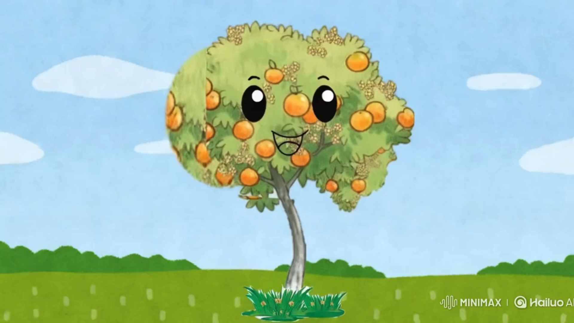

Slide 18
KHỔ 3
Câu chuyện của rễ
Nếu không có rễ
Cây chẳng đâm chồi
Chẳng ra trái ngọt
Chẳng nở hoa tươi.
Notes:
Khổ thơ này các em ngắt nhịp như cô hướng dẫn trên màn hình. Cô đọc mẫu. Các con lắng nghe.

Slide 19
KHỔ 4
Câu chuyện của rễ
Rễ chẳng nhiều lời
Âm thầm, nhỏ bé
Làm đẹp cho đời
Khiêm nhường, lặng lẽ.
Notes:
Trong 2 từ khó Khiêm nhường và lặng lẽ thì từ khiêm nhường nghĩa là……

Slide 20
Khiêm nhường: khiêm tốn và nhường nhịn trong quan hệ đối xử, không khoe khoang, không tranh giành.
Bạn Nam học rất giỏi nhưng bạn luôn khiêm nhường trước bạn bè.

Slide 21
KHỔ 4
Câu chuyện của rễ
Rễ chẳng nhiều lời
Âm thầm, nhỏ bé
Làm đẹp cho đời
Khiêm nhường, lặng lẽ.
Notes:
Bây giờ bạn nào đọc ngắt nhịp như cô hướng dẫn trên màn hình nào.

Slide 22


Học sinh đọc nối đoạn

Slide 23
Câu chuyện của rễ
Hoa nở trên cành
Khoe muôn sắc thắm
Giữa vòm lá xanh
Tỏa hương trong nắng.
Để hoa nở đẹp
Để quả trĩu cành
Để lá biếc xanh
Rễ chìm trong đất…
Nếu không có rễ
Cây chẳng đâm chồi
Chẳng ra trái ngọt
Chẳng nở hoa tươi.
Rễ chẳng nhiều lời
Âm thầm, nhỏ bé
Làm đẹp cho đời
Khiêm nhường, lặng lẽ.
(Phương Dung)
Đọc nối tiếp khổ thơ

Slide 24
Đọc toàn bài
Câu chuyện của rễ
Hoa nở trên cành
Khoe muôn sắc thắm
Giữa vòm lá xanh
Tỏa hương trong nắng.
Để hoa nở đẹp
Để quả trĩu cành
Để lá biếc xanh
Rễ chìm trong đất...
Nếu không có rễ
Cây chẳng đâm chồi
Chẳng ra trái ngọt
Chẳng nở hoa tươi.
Rễ chẳng nhiều lời
Âm thầm, nhỏ bé
Làm đẹp cho đời
Khiêm nhường, lặng lẽ.
Thi đua
Notes:
Đây là bài thơ các em cần đọc giọng nhẹ nhàng, chậm rãi, chú ý các tiếng, từ khó và ngắt nghỉ ở các dòng thơ.

Slide 25
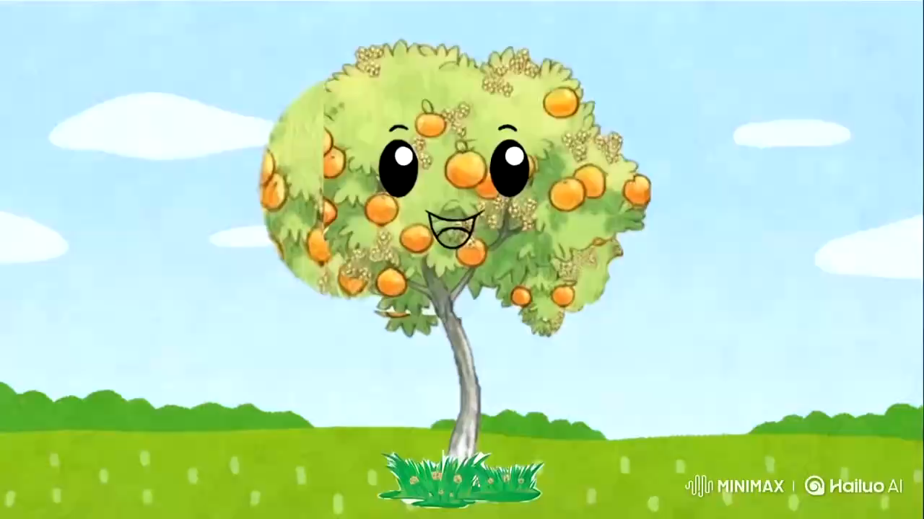

Tìm vần ở cuối dòng thơ những tiếng cùng vần với nhau

Slide 26

3
Tìm ở cuối các dòng thơ những tiếng cùng vần với nhau
Câu chuyện của rễ
anh
Hoa nở trên cành
Khoe muôn sắc thắm
Giữa vòm lá xanh
Tỏa hương trong nắng.
Để hoa nở đẹp
Để quả trĩu cành
Để lá biếc xanh
Rễ chìm trong đất…
Nếu không có rễ
Cây chẳng đâm chồi
Chẳng ra trái ngọt
Chẳng nở hoa tươi.
Rễ chẳng nhiều lời
Âm thầm, nhỏ bé
Làm đẹp cho đời
Khiêm nhường, lặng lẽ.
anh
ơi
anh
e
anh
ơi
e

Slide 27
xanh
cành
lời
đời
lẽ
bé

Slide 28
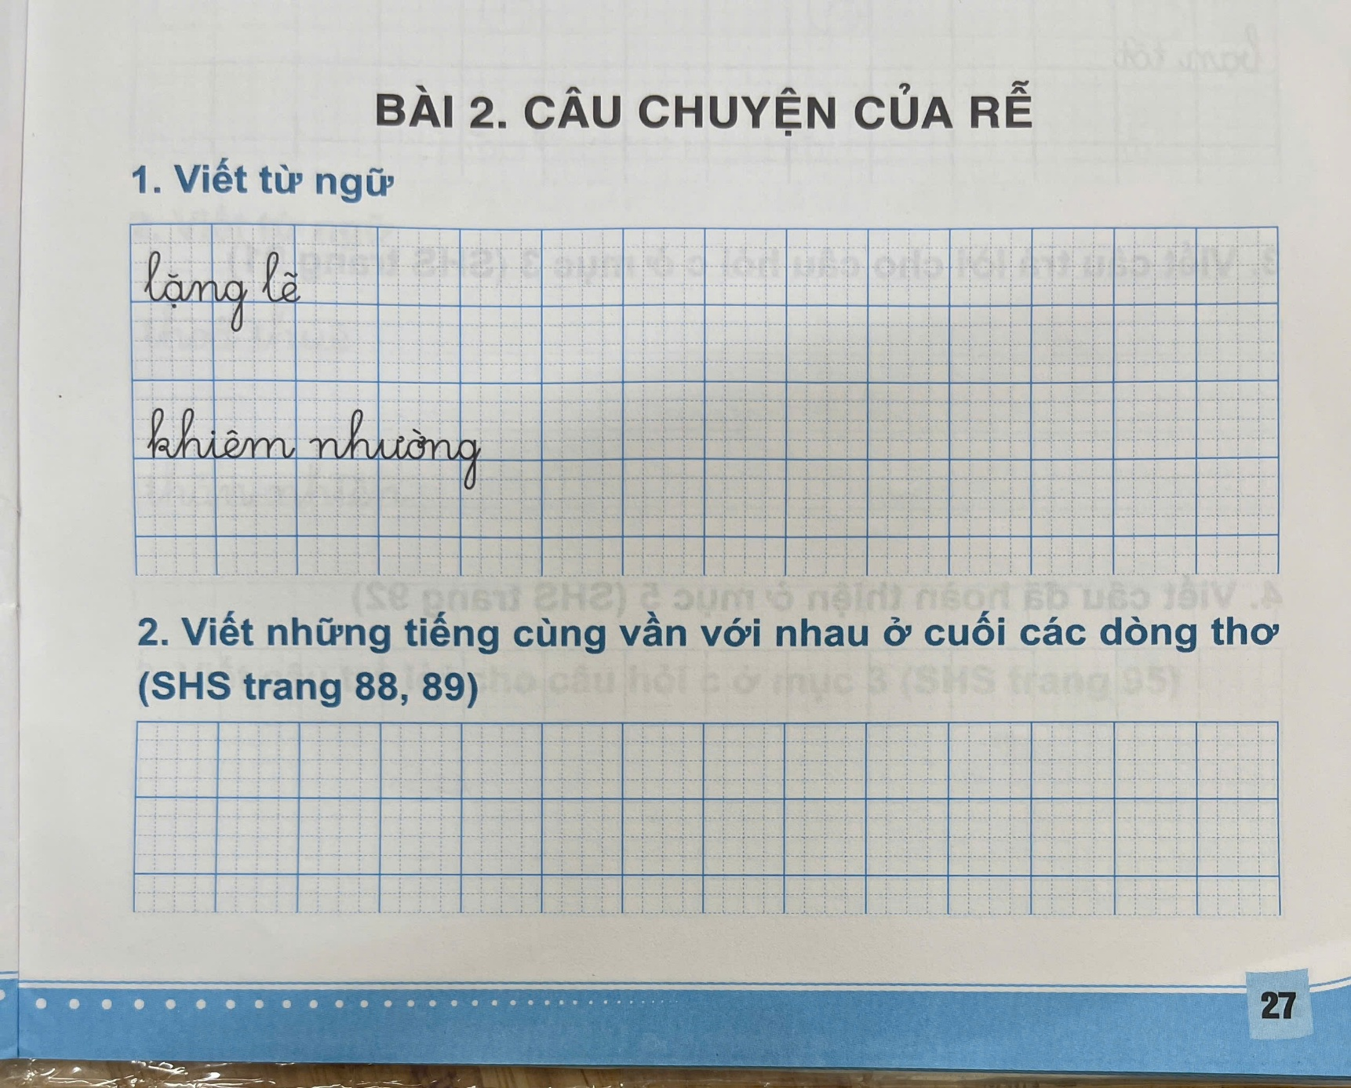
Notes:
Khi viết lặng lẽ đặt bút ở dòng kẻ li thứ nhất viết chữ lặng. Giữa dòng li thứ nhất viết cách 1 than con chữ o viết chữ lẽ. Từ lặng lẽ viết trong 2 ô. Cách 3 ô li to viết 1 lần từ lặng lẽ.
Khi viết từ khiêm nhường các e chú ý chữ nhường dấu huyền ở trên chữ ơ dưới đường kẻ li 3. Từ Khiêm nhường viết khoảng 4 ô to. Từ khiêm nhường dóng thẳng từ lặng lẽ phía trên viết 1 lần.

Slide 29
Câu chuyện của rễ
Hoa nở trên cành
Khoe muôn sắc thắm
Giữa vòm lá xanh
Tỏa hương trong nắng.
Để hoa nở đẹp
Để quả trĩu cành
Để lá biếc xanh
Rễ chìm trong đất…
Nếu không có rễ
Cây chẳng đâm chồi
Chẳng ra trái ngọt
Chẳng nở hoa tươi.
Rễ chẳng nhiều lời
Âm thầm, nhỏ bé
Làm đẹp cho đời
Khiêm nhường, lặng lẽ.
(Phương Dung)

Slide 30




